Slide 1
Великие имена в библиотечной профессии (зарубежные)

Slide 2
«Все профессии знают своих начинателей. А мы до сих пор не знаем… Так много крупных библиотекарей забыто», – это слова Великого Библиотекаря – Маргариты Ивановны Рудомино. Хочется хоть чуть-чуть исправить эту несправедливость.

Slide 3
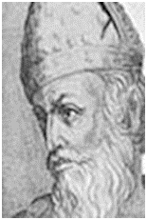
Ричард де Бери
(1287-1345)
В течение нескольких лет был хранителем университетской библиотеки в Оксфорде. Владелец одной из лучших частных библиотек Англии, он отыскивал в английских монастырях рукописи, забирал их (с разрешения короля) или отдавал переписывать. Бывая с дипломатическими поручениями в Италии, Германии, Франции, посещал книгохранилища и приобретал там книги для своей библиотеки.
Ричард де Бери – автор знаменитой книги «Philobiblon» («Любокнижие»), старейшего памятника библиофилии средневековья. Он передал эту книгу вместе со всей своей книжной коллекцией в 1500 томов в библиотеку Оксфордского университета.

Slide 4
Герцог Федериго
(1422-1482)
Капитан наемных солдат, талантливый полководец и великий покровитель искусств, превратил средневековый Урбино в высокоразвитое государство с процветающей культурой. Во время рыцарского турнира Федериго лишился правого глаза, именно поэтому художник изобразил его в левый профиль.
Коллекционер рукописной книги, составивший обширную библиотеку, Федериго не принимал только что появившееся книгопечатание, называя печатные книги «механическим искусством».
В правление Федериго Урбино приобрёл большое культурное значение. Он задумал перестроить дворец Монтефельтро, создав «идеальный город».

Slide 5
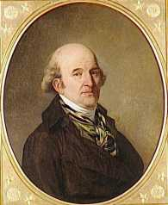
Клод Клеман
(1596-1643)
В середине ХVII в. французский епископ Клод Клеман выпустил научный труд, где представил идеальную модель библиотеки. Он подчеркивал научную значимость библиотеки, а ученых-библиотекарей сравнивал с капитанами кораблей, которые должны ориентироваться на выборочный доступ читателей в свой «хорошо ухоженный сад», «уединенное внутреннее святилище».

Slide 6
Антонио Мальябекки
(1633-1714)
Коллекция его книг составила фундамент национальной библиотеки в знаменитой флорентийской галерее Уффици.
Некий библиотекарь обучил его бесплатно латыни, греческому и древнееврейскому языкам. Память у Мальябекки была феноменальная, его прозвали за это «оракулом».
Он был словно «живой библиотекой», владел скорочтением, которым мало кто владеет и в наши дни. Правда, некоторые с презрением называли его «ученый муж среди библиотекарей, но библиотекарь среди ученых мужей».
Он дожил до 81 года и всю свою личную библиотеку, состоящую из 30 тысяч томов, завещал Флоренции.

Slide 7
Готфрид Лейбниц
(1646-1716)
Немецкий философ, логик, математик, механик, физик, юрист, историк, дипломат, изобретатель и языковед.
Основатель и первый президент Берлинской Академии наук, иностранный член Французской Академии наук.
Он одновременно выполнял обязанности советника, историка, библиотекаря и дипломата; этот пост он не оставлял до конца жизни.
По поручению герцога Лейбниц начал работать над историей рода Гвельфов-Брауншвейгов. Он трудился над ней более тридцати лет и успел довести её до «тёмных веков».

Slide 8
Джакомо Джироламо Казанова
(1725 - 1798)
Авантюрист, путешественник и литератор. Один из самых выдающихся исторических героев эпохи Возрождения.
Он прославился не столько благодаря своим любовным похождениям, сколько благодаря своей неординарной личности и духу авантюризма.
Казанова за свою жизнь успел побывать церковным служащим, юристом, военным, музыкантом, референтом, шпионом, писателем и даже библиотекарем.
Одиночество и скука последних лет жизни позволили Казанове, не отвлекаясь, сосредоточиться над своими мемуарами, озаглавленными «История моей жизни».

Slide 9
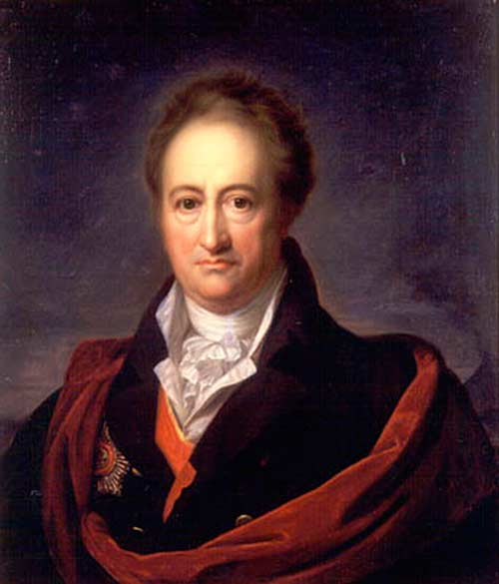
Иоганн Гете
(1749-1832)
Немецкий поэт, государственный деятель, мыслитель и естествоиспытатель. Гёте творил в разных жанрах: поэзия, драма, эпос, автобиография, эпистолярий и др.
Большое внимание Гете уделял библиотеке: комплектовал ее, ездил на книжные ярмарки и аукционы, выбирая нужные для библиотеки издания.
Очень занятой, но обязательный человек, он объездил библиотеки соседних городов, чтобы ознакомиться с их устройством, с их фондами.
Он создал в библиотеке Музей книги, хотел сделать Веймарскую библиотеку такой же образцовой, как Геттингенская.
Гете была свойственна необыкновенная трудоспособность, умение планировать и организовывать и свою и чужую работу.
Он опередил современников, писала Л.Б. Хавкина, в понимании библиотечного дела: основной задачей библиотеки "величайший из немцев" считал пользование книгами.

Slide 10
Антонио Паницци
(1797-1879)
Паницци, талантливый и энергичный, стал директором библиотеки. Фонд при нем увеличился с 150 - 200 тыс.ед. до 1 млн. единиц хранения.
Библиотека Британского музея превратилась в центральную научную библиотеку с универсальным фондом, с которой не могла конкурировать ни одна библиотека мира.
При Паницци начали составляться новые каталоги, было введено описание под коллективным автором. Благодаря Паницци особенно тщательно подбиралась научная и художественная литература России XIX в.

Slide 11
Ме́лвил Дьюи
(1851-1931)
Окончил колледж в Амхерсте, в 1874-1877 годах работал там же библиотекарем.
В 1876 году он предложил систематизировать библиотечные фонды на основе десятичной классификации идей и понятий (принцип такой классификации содержался ещё в проекте априорного языка, представленном в 1794 году французским адвокатом и филологом Ж. Делормелем на рассмотрение Национального конвента Франции) и создал систему Десятичная классификация Дьюи.
Дьюи основал при Колумбийском университете Колумбийскую школу библиотечного дела— первое в мире специализированное образовательное учреждение по подготовке библиотекарей.

Slide 12
Хорке Луис Борхес
(1899-1986)
Сам Борхес так описал своё вступление в литературу: с самого моего детства, когда отца поразила слепота, у нас в семье молча подразумевалось, что мне надлежит осуществить в литературе то, чего обстоятельства не дали совершить моему отцу.
Он блистал эрудицией, знанием языков и философии, мастерски владел словом.
Борхес работал библиотекарем , а затем директором Национальной библиотеки Аргентины, - однако к тому времени Борхес был слеп. Пост директора Борхес занимал до 1973 года.

Slide 13
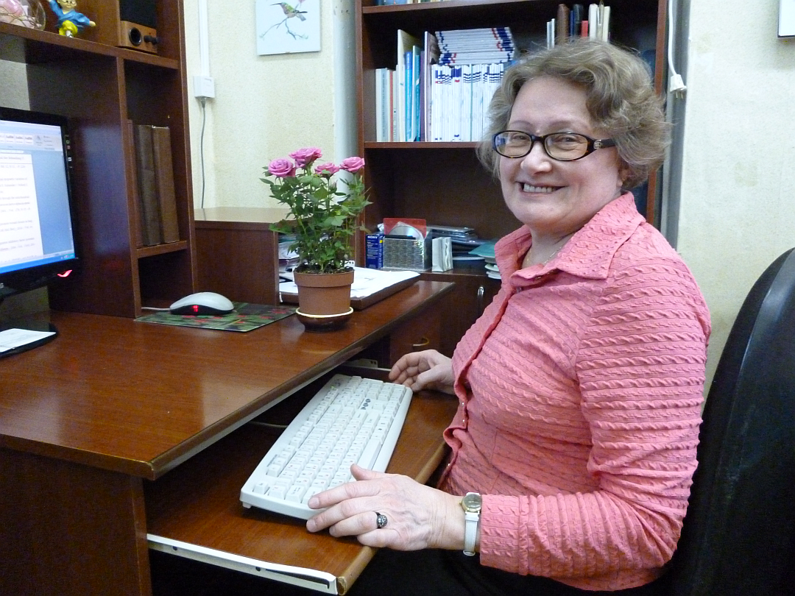
Подготовила главный библиограф Т.М. Березина

